Slide 1
龙净CV项目第一次汇报
汇报人：朱占宸
日期：2021.8.1

Slide 2
汇报目录
01
学习进度
02
检测效果及存在的问题
03
后续任务

Slide 3
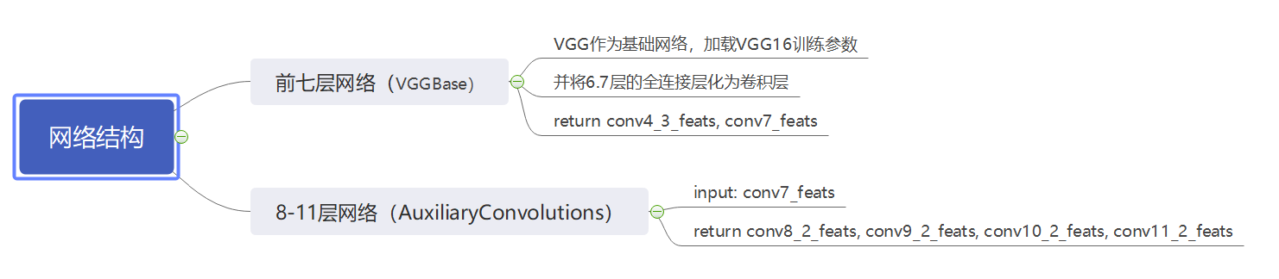
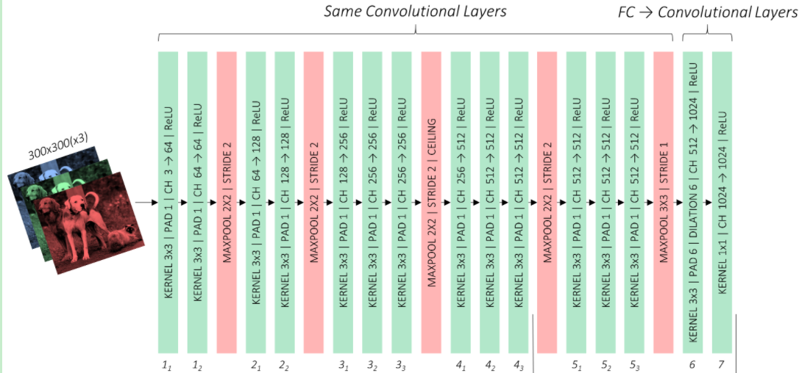
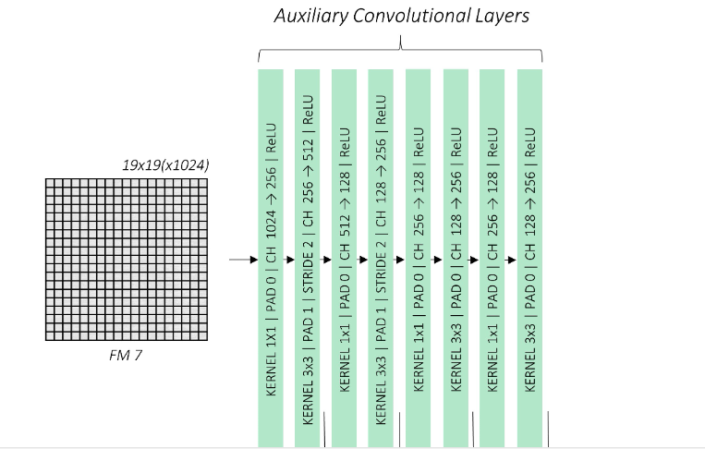
学习进度

Slide 4
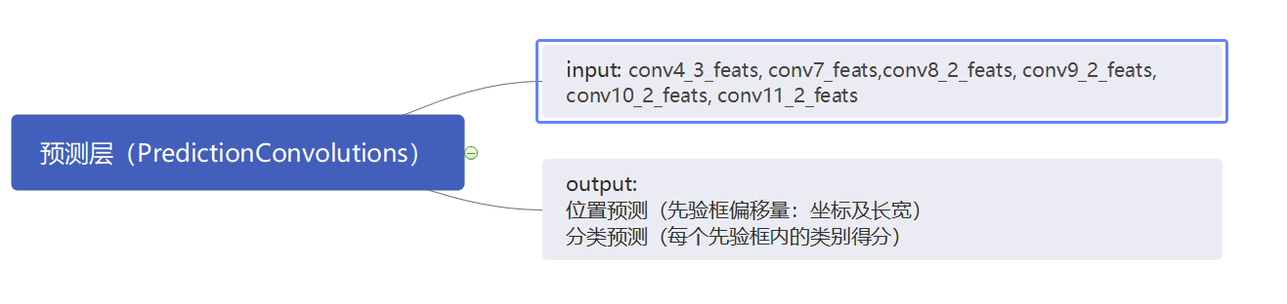
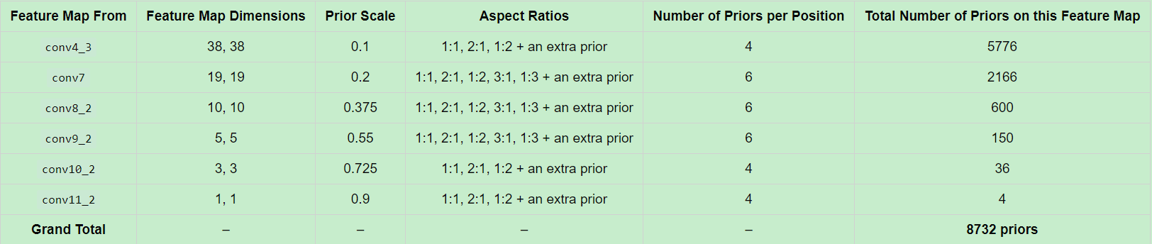
学习进度
小物体
大物体

Slide 5
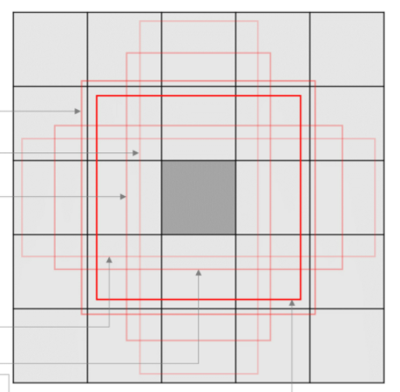
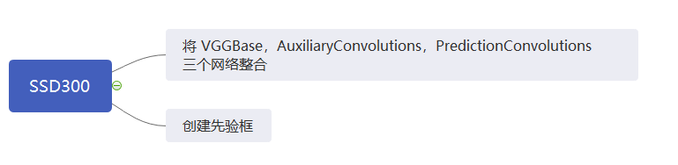
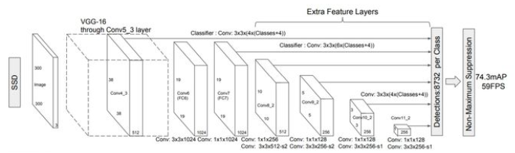
学习进度

Slide 6
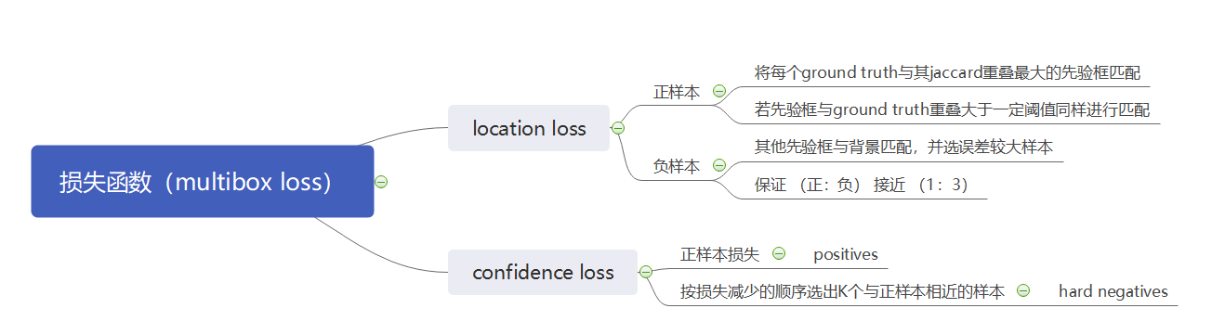
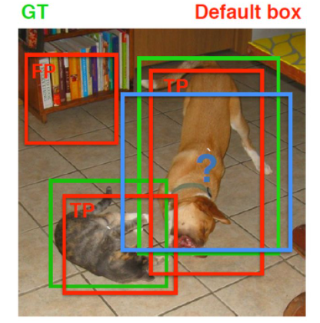
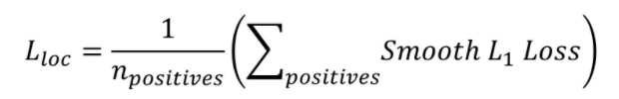
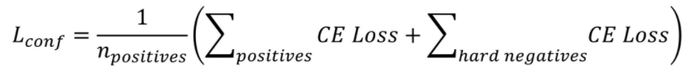
学习进度

Slide 7
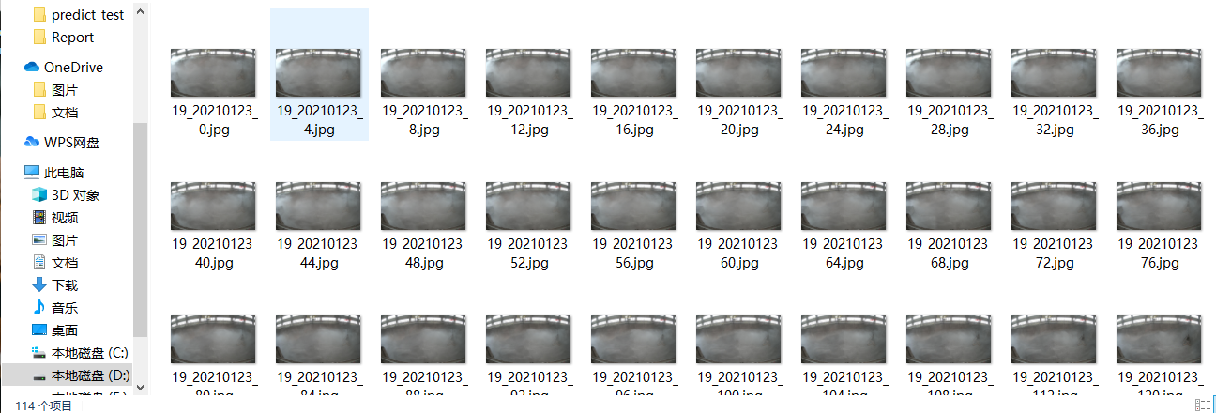
检测效果
数据集
114张图片
训练次数
7轮

Slide 8
存在的问题
01
烟雾部分较难准确识别
02
未进行训练效果分析
03
电脑训练较慢

Slide 9
后续任务
01
增加训练次数及样本量
02
分析训练效果并调整模型参数
03
应用于视频查看效果

Slide 10
感谢聆听！

